Slide 1
CHỦ ĐỀ 9: CHU VI, DIỆN TÍCH MỘT SỐ HÌNH PHẲNG Bài 51: DIỆN TÍCH CỦA MỘT HÌNH. XĂNG – TI – MÉT VUÔNG.
(TIẾT 1)

Slide 2
Khám phá

Slide 3
a/
Hình chữ nhật nằm bên trong hình tròn
Ta nói: Diện tích hình chữ nhật bé hơn diện tích hình tròn

Slide 4
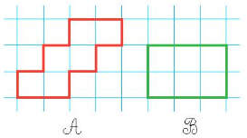
b/
Hình A gồm 6 ô vuông, hình B cũng gồm 6 ô vuông như thế.
Ta nói: Diện tích hình A bằng diện tích hình B.

Slide 5
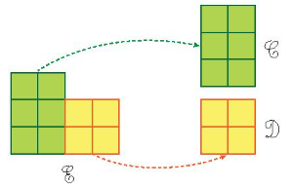
C/
Hình C gồm 10 ô vuông cắt ra thành 2 hình C và D. Hình C gồm 6 ô vuông. Hình D gồm 4 ô vuông.
Diện tích hình E bằng tổng diện tích hai hình C và D

Slide 6
Hoạt Động

Slide 7
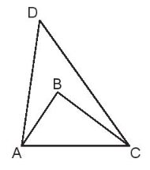
Bài 1:
Hình tam giác ABC nằm trong hình tam giác ADC nên diện tích hình tam giác ABC bé hơn diện tích hình tam giác ADC.

Slide 8
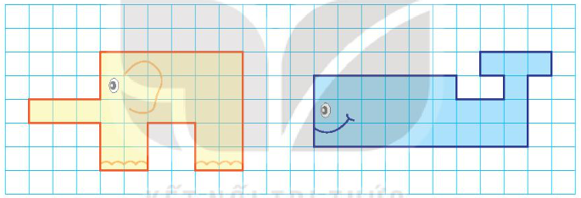
Bài 2:
Hình con voi gồm 29 ô vuông, hình con cá gồm 28 ô vuông.
Vậy diện tích hình con voi lớn hơn diện tích hình con cá.

Slide 9
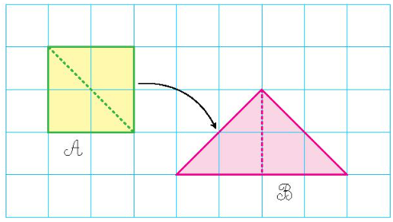
Bài 3:
Có thể cắt hình A thành 2 hình tam giác và ghép lại để được hình B.
Vậy diện tích hình A bằng diện tích hình B (hai hình đều có diện tích bằng 4 ô vuông).

Slide 10
Kết thúc tiết học

